Slide 1

第五章 检测系统中的抗干扰技术
第一节 检测系统中的干扰
第二节 常用抗干扰技术

Slide 2
第一节 检测系统中的干扰
一、干扰的种类、噪声源及防护办法
在电子测量装置的电路中出现的无用信号称为噪声。当噪声电压影响电路正常工作时，该噪声电压就称为干扰电压。

Slide 3
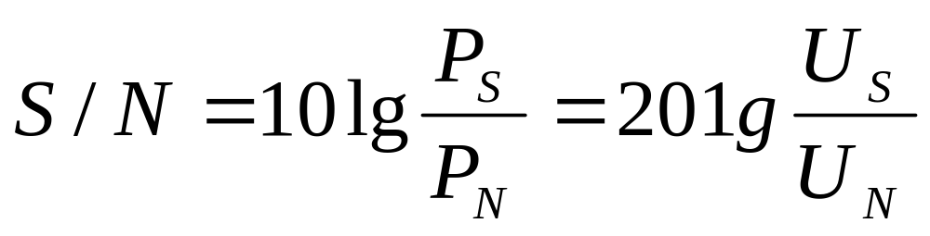
噪声对检测装置的影响必须与有用信号共同分析才有意义。衡量噪声对有用信号的影响常用信噪比（S/N）来表示，它是指信号通道中有用信号功率P_{S}与噪声功率P_{N}之比或有用信号电压U_{S}与噪声电压U_{N}之比。信噪比常用对数形式来表示，单位为dB。
在测量过程中应尽量提高信噪比，以减少噪声对测量结果的影响。

Slide 4
干扰种类：
1．机械干扰
机械干扰是指机械振动或冲击使电子检测装置中的元件发生振动，改变了系统的电气参数，造成可逆或不可逆的影响。对机械干扰主要是用减振弹簧和减振橡胶来防护。
2．化学及湿度干扰
化学物品如酸、碱、盐及其他腐蚀性气体侵入检测装置内部，腐蚀电气元件，产生电化学噪声。环境湿度增大，会使绝缘体的绝缘电阻下降，电介质的电介常数增大，电感线圈的Q值（电感线圈的品质因数）下降，金属材料生锈等。

Slide 5
3．热干扰
热量，特别是温度波动及不均匀温度场对检测装置的干扰主要体现在两个方面：
（1）各种电子元件均有一定的温度系数，温度升高，电路参数会随之改变，引起误差。
（2）接触热电动势。由于电子元件多由不同金属构成，当它们相互连接组成电路时，如果各点温度不均匀就不可避免地产生热电动势，它叠加在有用信号上引起测量误差。
4．固有噪声干扰
在电路中，电子元件本身产生的、具有随机性、宽频带的噪声称为固有噪声。最重要的固有噪声源是电阻热噪声、半导体散粒噪声和接触噪声。

Slide 6
5．光的干扰
检测装置中的各种半导体元件对于光同样具有很强的敏感性。因为制造半导体的材料在光纤的作用下会形成电子空穴对，致使半导体器件产生电动势或使其电阻值发生变化，而影响测量结果。因此，半导体器件应封装在不透光的壳体内。对于具有光敏作用的元件，则应注意对光干扰的屏蔽。
6．电、磁噪声干扰
在交通、工业生产中有大量的用电设备产生火花放电，在放电过程中，会向周围辐射出从低频到高频大功率的电磁波。无线电台、雷电等也会发射出功率强大的电磁波。

Slide 7
二、干扰的传播(耦合方式)
1、静电耦合
静电耦合又称电场耦合或电容耦合，它是由于各种导线之间、元件之间、线圈之间以及元件与地之间均存在着分布电容（也称寄生电容），使一个电路的电荷变化影响到另一个电路，从而干扰电压经分布电容通过静电感应耦合于有效信号。
如图5－1所示为静电耦合等效电路

Slide 8
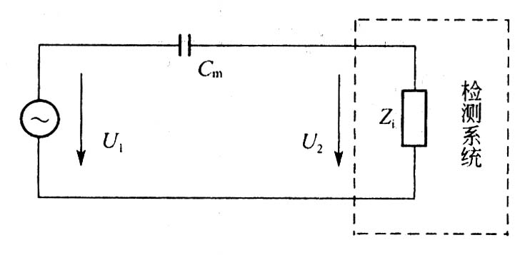
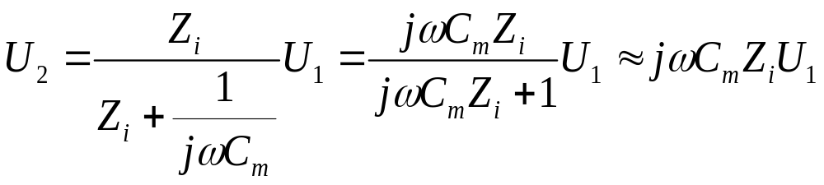

图5－1 静电耦合等效电路
其中

Slide 9
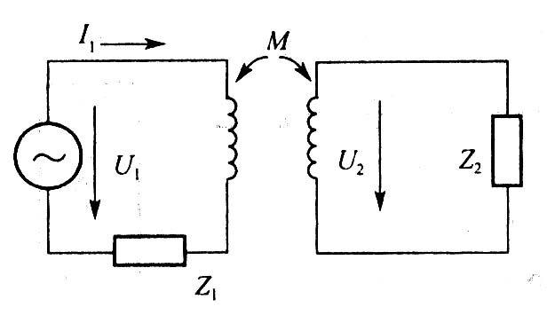


2、电磁耦合
电磁耦合又称互感耦合，它是由于两个电路之间存在互感，使一个电路的电流变化通过互感影响到另一个电路。
在一般情况下，电磁耦合干扰可用如图5－2所示的等效电路表示
如果噪声源的角频率为
则：
图5－2 电磁耦合等效电路

Slide 10
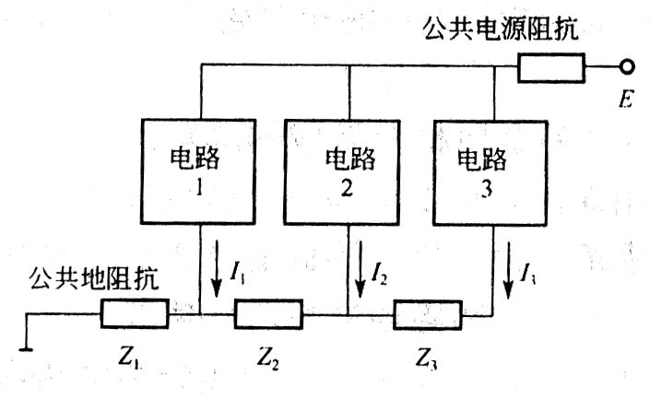
3、公共阻抗耦合
公共阻抗耦合的干扰是在同一系统的电路和电路之间、设备和设备之间总存在着公共阻抗。地线与地之间
形成的阻抗为公共地阻抗。当一个电路中有电流流过时，通过共有阻抗便在另一个电路中产生干扰电压。在检测系统内部，各个电路往往共用一个直流电源，这时电源内阻、电源线阻抗形成公共电源阻抗。当电流流经公共阻抗时，阻抗上的压降便成为噪声电压，如图5－3所示。

Slide 11
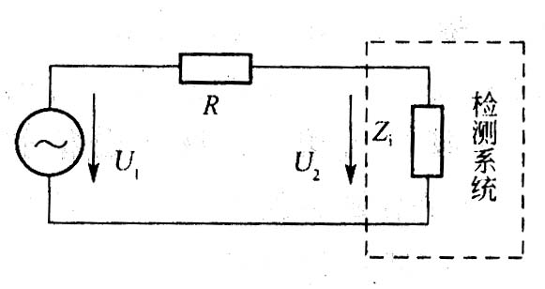
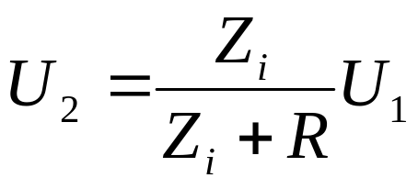
4、漏电流耦合
漏电流耦合是由于绝缘不良，由流经绝缘电阻的漏电流所引起的噪声干扰。漏电流可以用图5－4所示等效电路表示，U₁表示干扰源输出电压，R表示漏阻抗，Z₁表示被干扰检测系统的等效输入阻抗，U₂表示被干扰检测系统的漏电流耦合干扰电压，可得出
图5－4 漏电流耦合等效电路

Slide 12
5、辐射电磁场耦合
辐射电磁场通常来源于大功率高频电气设备、广播发射台、电视发射台等电能量交换频繁的地方。如果在辐射电磁场中放置一个导体，则在导体上产生正比于电场强度的感应电势。配电线特别是架空配电线都将在辐射电磁场中感应出干扰电势，并通过供电线路侵入检测系统的电子装置，造成干扰。
6、传导耦合
在信号传输过程中，当导线经过具有噪声的环境时，有用信号就会被噪声污染，并经导线传送到检测系统而造成干扰。最典型的传导耦合就是噪声经电源线传到检测系统中。事实上，经电源线引入检测系统的干扰是非常广泛和严重的。

Slide 13
第二节 常用抗干扰技术
干扰的形成必须同时具备三项因素，即干扰源、干扰途径以及对噪声敏感性较高的接收电路—检测装置的前级电路，三者的关系如图5－9所示。
干 扰 源
干 扰 途 径
接 收 器

Slide 14
消除或减弱噪声干扰的方法可针对这三项因素，采取三方面的措施。
（1）消除或抑制干扰源。
积极的措施是消除干扰源，如使产生干扰的电气设备远离检测装置；
将整流子电动机改为无刷电机；
在继电器、接触器等设备上增加消弧措施等。

Slide 15
（2）破坏干扰途径。
对于以“路”的形式侵入的干扰，可采取诸如提高绝缘性能；
采用隔离变压器、光耦合器等切断干扰途径；
采用退耦、滤波等手段引导干扰信号的转移；
改变接地形式消除共阻抗耦合的干扰途径等。
对于以“场”的形式侵入的干扰，
一般采取各种屏蔽措施，如静电屏蔽、磁屏蔽、电磁屏蔽等。

Slide 16
（3）削弱接收回路对干扰的敏感性。
高输入阻抗的电路比低输入阻抗的电路易受干扰，模拟电路比数字电路抗干扰能力差等。一个设计良好的检测装置应该具备对有用信号敏感，对干扰的信号尽量不敏感的特性。

Slide 17
一、屏蔽技术
1、定义：
屏蔽一般指的是电磁屏蔽，就是用电导率和磁导率高的材料制成封闭的容器，将受扰的电路置于该容器之中，从而抑制该容器外的干扰与噪声容器内电路的影响。
可以有效的抑制静电耦合（电容性）和互感耦合（电感性）。

Slide 18
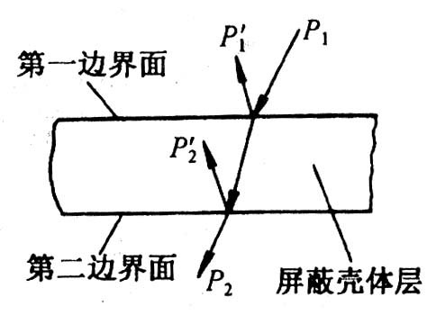
2、屏蔽的原理
屏蔽的抗干扰功能基于屏蔽容器壳体对干扰与噪声信号的反射与吸收作用。如图5－10所示

Slide 19
3、常用屏蔽技术
（1）静电屏蔽。在静电场中，密闭的空心导体内部无电力线，即内部各点等电位。
（2）电磁屏蔽。电磁屏蔽也是采用导电良好的金属材料做屏蔽罩，利用电涡流原理，使高频干扰电磁场在屏蔽金属内产生电涡流，消耗干扰磁场的能量，并利用涡流磁场抵消高频干扰磁场，从而使电磁屏蔽层内部的电路免受高频电磁场的影响 。

Slide 20
（3）低频磁屏蔽。
在低频磁场中，电涡流作用不太明显，因此必须采用高导磁材料作屏蔽层，以便将低频干扰磁力线限制在磁阻很小的磁屏蔽层内部，使低频磁屏蔽层内部的电路免受低频磁场耦合干扰的影响。

Slide 21
二、接地技术
接地通常有两种含义：一是连接到系统基准，二是连接到大地。
连接到系统基准地，是指各个电路部分通过低电阻导体与电气设备的金属底板或金属外壳实施的连接，而电气设备的金属底板或金属外壳并不连接到大地。

Slide 22
连接到大地，是指将电气设备的金属底板或金属外壳通过接地导体与大地连接。
针对不同的情况和目的，可采用公共基准电位接地、抑制干扰接地、安全保护接地等方式。

Slide 23
1、公共基准电位接地
测量与控制电路中的基准电位是各回路工作的参考电位，该参考电位通常选为电路中直接电源的零电压端。
该参考电位与大地的连接方式有：
直接接地、悬浮接地、一点接地、多点接地等方式，可根据不同情况下组合采用，以达到所要求的目的。

Slide 24
（1）直接接地。适用于大规模的或高速高频的电路系统。
（2）悬浮接地（简称浮地）。
悬浮接地是指各个电路部分通过低电阻导体与电气设备的金属底板或金属外壳连接，电气设备的金属底板或金属外壳是各回路工作的参考电位即零电平电位，但不连接到大地。

Slide 25
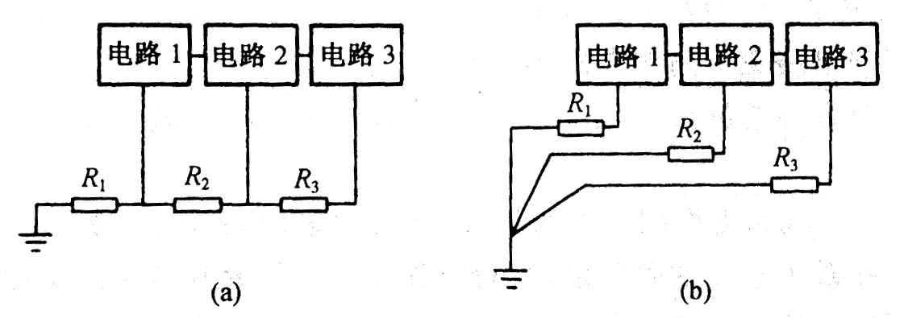
（3）一点接地。一点接地有串联式（干线式）接地和并联式（放射式）接地两种方式。串联式接地如图5－11（a）所示 ，并联式接地如图5－11（b）所示 。

Slide 26
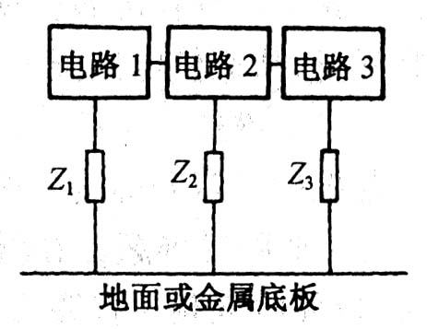
（4）多点接地。为降低接地线长度，减小高频时的接地阻抗，可采用多点接地的方式。多点接地方式如图5－12所示
如果Z1用金属导体构成，Z2、Z3用电感器构成，对低频电路来说仍然是多点接地方式，对高频电路来说则是一点接地方式，既能在低频时实现各部分的统一基准电位和保护接地，又可避免接地回路闭合而引入高频干扰。
如果Z1用金属导体构成，Z2、Z3用电容器构成，对低频电路来说仍然是一点接地方式，对高频电路来说则是多点接地方式，从而可适应电路宽频带工作的要求。

Slide 27
2、抑制干扰接地
电气设备中的某些部分与大地连接，可起到抑制干扰与噪声的作用。如大功率电路的接地可减小电路对其它电路的电磁冲击与噪声干扰，屏蔽壳体、屏蔽网罩或屏蔽隔板的接地可避免电荷积聚引起的静电效应，提高抑制干扰的效果等。
3、安全保护接地
当电气设备的绝缘因机械损伤、过电压等原因被损坏，或无损坏但处于强电磁环境时，电气设备的金属外壳、操作手柄等部分会出现相当高的对地电压，危及操作维修人员的安全。
将电气设备的金属底板或金属外壳与大地连接，可消除触点危险。

Slide 28
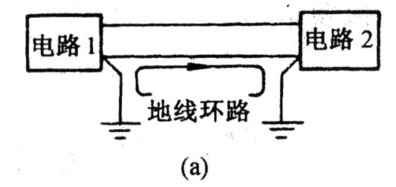
三、隔离技术
在测控电路系统中，尽管从各方面加以注意，但由于分布参数无法完全控制，常常会形成如图5－13（a）所示的寄生环路（特别是地环路），从而引入电磁耦合干扰。为此，在有些情况下，要采取隔离技术，以切断可形成的环路，提高电路系统的抗干扰性能。

Slide 29
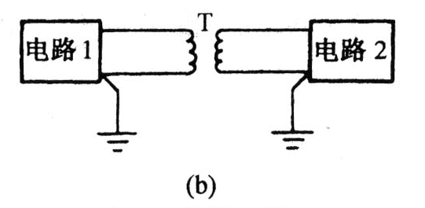
图5－13（b）为采用隔离变压器T切断地线环路的情况。这种方法在信号频率为50Hz以上时采用比较合适，在低频特别是超低频时不宜采用。

Slide 30
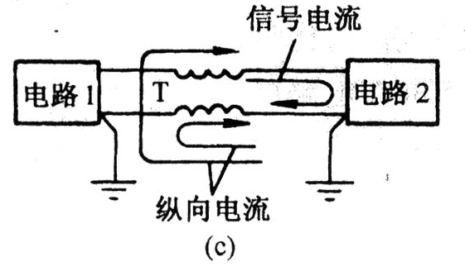
图5－13（c）为采用纵向扼流圈T切断地线环路的情况。由于扼流圈对低频信号的电流阻抗小，对纵向的噪声电流却呈现很高的阻抗，故在信号频率较低及超低频时采用比较合适。

Slide 31
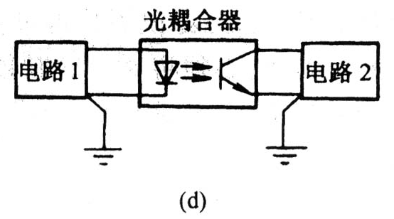
图5－13（d）为采用光电耦合器切断地线环路的情况。利用光耦合，将两个电路的电气连接隔开，两个电路用不同的电源供电，有各自的地电位基准，二者相互独立而不会造成干扰。

Slide 32
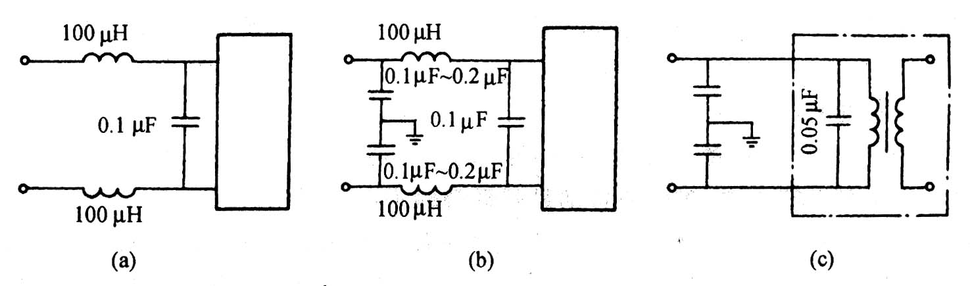
四、滤波器
1、交流电源进线的对称滤波器
任何使用交流电源的检测装置，噪声会经电源线传导耦合到测量电路中去。为了抑制这种噪声干扰，在交流电源进线端子间加装滤波器，如图5－14所示。图（a）为线间电压滤波器，图（b）为线间电压和对地电压滤波器，图（c）为简化的线间电压和对地电压滤波器。

Slide 33
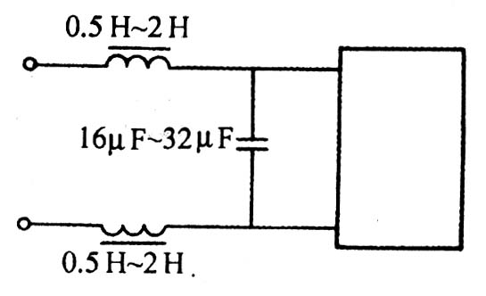
图5－15为低频干扰电压滤波器电路，此电路对抑制因电源波形失真而含有较多高次谐波的干扰很有效。

Slide 34
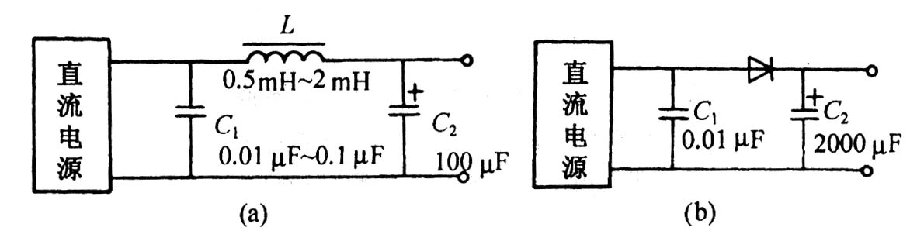
2、直流电源输出的滤波器
直流电源往往是检测装置几个电路公用的。为了减弱公用电源内阻在电路之间形成的噪声耦合，对直流电源输出需加高低频成分的滤波器，如图5－16所示。

Slide 35
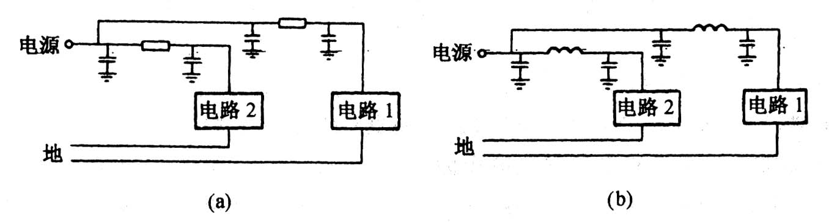
3、退耦滤波器
当一个直流电源对几个电路同时供电时，为了避免通过电源内阻造成几个电路之间互相干扰，应在每个电路的直流电源与地线之间加装退耦滤波器，如图5－17所示。图5－17（a）是RC退耦滤波器示意图，图5－17（b）是LC退耦滤波器的示意图。

Slide 36
五、软件抗干扰措施
1、软件滤波
由于经济和技术等因素，干扰不可能通过硬件措施完全消除掉，在信号数据进入计算机正式使用之前，经过软件抗干扰会取得更好的抗干扰效果。软件抗干扰通常是采用数字滤波方法，在检测系统中，比较常用的数字滤波方法如下。

Slide 37
（1）最小二乘滤波可滤除正态分布的零均值随机干扰。本方法是对某一测量值连续采样数次，取其平均值作为本次测试值。
（2）滤波系数法可消除一些瞬间干扰。本法是把上次采样值作为基础，加上或减去二次采样值，从而得到采样滤波后的数值。

Slide 38
（3）加权滤波法速度较快，实时性强，适用于快速测试系统。本方法是将前几次采样滤波后的数据和本次采样滤波前的数据各按一定的百分比计算后叠加而得本次采样滤波后的数值。
（4）中位值滤波法对去除脉冲性噪声比较有效。这种方法是对某被测参数，连续采三次以上的值，取其不大不小的中位值作为该参数的测试值。

Slide 39
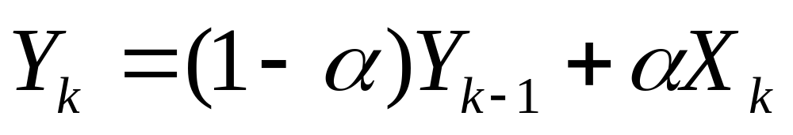
（5）RC低通数字滤波法是仿照模拟系统的RC低通滤波器的方法，用数字形式实现低通滤波。其计算公式如下：
（6）滑动平均滤波法可削弱瞬态干扰的影响，对频繁振荡的干扰抑制能力强。此法是每采样一次就与最近的N-1次的历史采样值相加，然后用去除，得到的商作为当前值。

Slide 40
2、系统软件抗干扰措施
干扰不仅影响检测系统的硬件，而且对其软件系统也会形成破坏。如造成系统的程序弹飞、进入死循环或死机状态，使系统无法正常工作。因此，软件的抗干扰设计对计算机检测系统是至关重要的。
除了前面介绍的数字滤波软件抗干扰措施外，还有软件陷阱、“看门狗”技术等。

Slide 41
软件陷阱是通过指令强行将捕获的程序引向指定地址，并在此用专门的出错处理程序加以处理的软件抗干扰技术。在程序固化时，在每个相对独立的功能程序段之间，插入转跳指令，如LJMP 0000H，将程序存储器（EPROM）后部未用区域全部用LJMP 0000H填满，一旦程序“跑飞”进入该区域，自动完成软件复位。将LJMP 0000H改为LJMPERROR（故障处理程序），可实现“无扰动”复位。

Slide 42
“Watchdog”俗称看门狗，即监控定时器，是计算机检测系统中普遍采用的抗干扰和可靠性措施之一。“Watchdog”有多种用法，其主要的应用则是用于因干扰引起的系统程序弹飞的出错检测和自动恢复。它实质上是一个可由CPU复位的定时器，原则上由定时器以及与CPU之间的适当的输入/输出接口电路组成，如振荡器加上可复位的计数器构成的定时；各种可编程的定时器/计数器（如Intel 8253/8254等）；单片机内部的定时器/计数器等。

